Slide 1
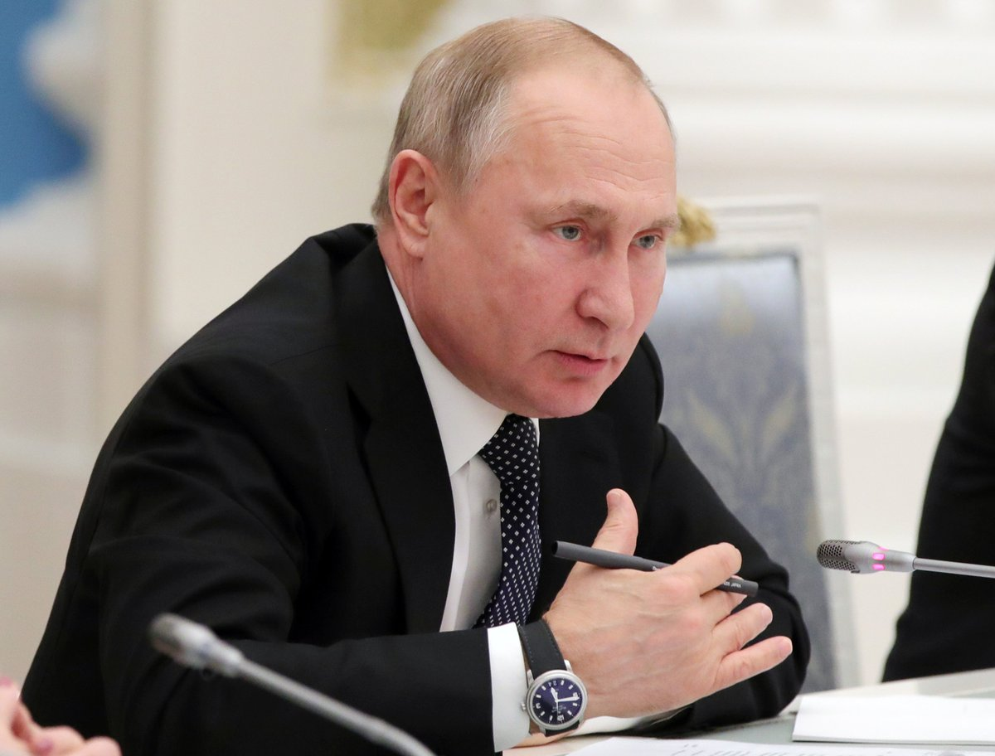
«Функциональная грамотность учителя – основа развития функциональной грамотности ученика».
Вызовы, большие задачи наполняют особым смыслом нашу жизнь. Нам надо быть смелыми в замыслах, делах и поступках, брать на себя инициативу, ответственность, становиться сильнее, а значит – приносить пользу своей семье, детям, всей стране, менять мир, жизнь страны к лучшему, создавать Россию, о которой мы вместе мечтаем !
Президент РФ В.В.Путин

Slide 2
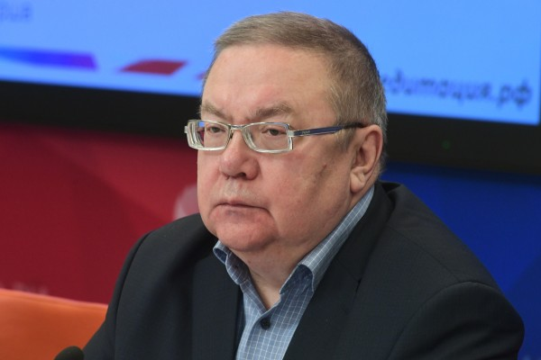
«На протяжении веков человечество создавало систему обучения, настроенную, прежде всего, на решение именно типичных заданий, учила действовать по шаблону, поскольку шаблон предполагает некий стандарт, принятый всеми.
Другое дело, что только на одних типичных заданиях далеко не уедешь, следовательно, нужны задания творческие, нестандартные, нетипичные, оригинальные.
Но и пытаться выстроить обучение только на таких задачах также было бы большой ошибкой, ибо прежде, чем научить творчеству, нужно развить репродуктивное мышление. А значит, всё дело в умелом сочетании того и другого.»
В. А. Болотов

Slide 3
Структура измерительных материалов PISA

Slide 4
Особенности заданий для формирования и оценки функциональной грамотности
Задачи, поставленные вне предметной области и решаемые с помощью предметных знаний.
В каждом из заданий описываются жизненная ситуация, как правило, близкая и понятная учащемуся.
Контекст заданий близок к проблемным ситуациям, возникающим в повседневной жизни.
Ситуация требует осознанного выбора модели поведения.
Вопросы изложены простым, ясным языком.
Требуется перевод с обыденного языка на язык предметной области (математики, физики и др.).
Используются разные форматы представления информации: рисунки, таблицы, диаграммы, комиксы и др.
Выполнение заданий проводится на компьютерах в режиме онлайн.
Ответы учащихся проверяются автоматически компьютерной программой или проверяются экспертами.

Slide 5
Новое в заданиях для формирования и оценки функциональной грамотности
Включены электронные тексты.
Включен множественный текст (интерпретация нескольких отличающихся источников).
Оценивается способность критически оценивать информацию.
Изменилась тематика текстов. Многие тексты связаны с оценкой использования информации в Интернете, в частности, как распознать достоверные сайты и онлайн документы.

Slide 6
СТРУКТУРА ЗАДАНИЙ В ИССЛЕДОВАНИИ PISA
Финансовая грамотность:
Деньги и операции с ними, Планирование и
управление финансами, Риски и выгоды (вознаграждения), Финансовая среда (отдельные вопросы из области финансов
ЧГ: Типы и
форматы текста
ЧГ: Работать с информацией:
находить и извлекать
осмысливать и оценивать
интерпретировать
МГ: Разделы математики
Содержательная
область
ЕНГ: Естественнонаучные
предметы
Методология
МГ: Формулировать, применять интерпретировать и оценивать
результаты с позиций математики
и реальной проблемы
ЧГ: Ситуации функционирования текста
БЛОК
ЗАДАНИЙ
МГ: Мир
индивидуума, социума, образования и науки
Компетентностная область
Контексты/ ситуации
ЕНГ:
ЕНГ: Здоровье, ресурсы окружающая среда,
связь науки и технологии
давать научные объяснения,
применять е/н методы исследования,
интерпретировать данные, делать выводы
Финансовая грамотность:
Выявление финансовой информации
Анализ информации в финансовом контексте
Оценка финансовых проблем
Применение финансовых знаний и понимание
Финансовая грамотность:
Образование и работа
Дом и семья
Личные траты, досуг и отдых
Общество и гражданин

Slide 7
Концептуальные рамки для разработки измерительных материалов
Структура заданий в формате PISA
Оцениваемые компетенции
Содержательная область
Реальная ситуация
Уровень сложности
Контекст
Формат ответа

Slide 8
Структура задания на формирование функциональной грамотности.
Название задания Отражает сюжет, зачастую носит образный характер | Сюжет Описывает совокупность Взаимосвязан ных событий, факторов, явлений | Стимул задания Ориентирует учащегося в контексте задания и мотивирует на его выполнение | Формулиров ка задачи Точно указывает на деятельность учащегося, необходимую для выполнения задания | Оценка выполненной задачи Содержит предполагаемый ответ и указывает на количество баллов оценки ответа

Slide 9
Структура измерительных материалов
PISA
 | Читательская грамотность | Математическая грамотность | Естественно- научная грамотность
СОДЕРЖАТЕЛЬНАЯ ОБЛАСТЬ | Типы и форматы текста | Разделы математики | Естественнонаучные предметы
КОМПЕТЕНТНОСТНАЯ ОБЛАСТЬ | Работать с информацией: находить и извлекать, осмысливать и оценивать | Формулировать, применять, интерпретировать и оценивать результаты с позиции математики и реальной проблемы | Давать научные объяснения, применять е/н методы исследования, интерпретировать данные, делать выводы
КОНТЕКСТЫ/ СИТУАЦИИ | Ситуация функционирования текста | Мир индивидуума, социума, образования и науки | Здоровье, ресурсы, среда, связь науки и технологий

Slide 10
Читательская грамотность
«Читательская грамотность − способность человека понимать, использовать, оценивать тексты, размышлять о них и заниматься чтением для того, чтобы достигать своих целей, расширять свои знания и возможности, участвовать в социальной жизни»

Slide 11
Требования к текстам
информационная насыщенность текстового материала;
отсутствие «привязки» к содержанию разных образовательных областей, представленных в школьном курсе;
соответствие возрастным особенностям восприятия ученика;
соответствие читательским и жизненным интересам учеников;
возможность разработать задания, «готовящие к жизни», на основе данного текстового материала.

Slide 12
Естественнонаучная грамотность
«Естественнонаучная грамотность – это способность человека занимать активную гражданскую позицию по вопросам, связанным с естественными науками, и его готовность интересоваться естественнонаучными идеями. Естественнонаучно грамотный человек стремится участвовать в аргументированном обсуждении проблем, относящихся к естественным наукам и технологиям, что требует от него следующих компетентностей: научно объяснять явления, оценивать и планировать научные исследования, научно интерпретировать данные и доказательства.»

Slide 13
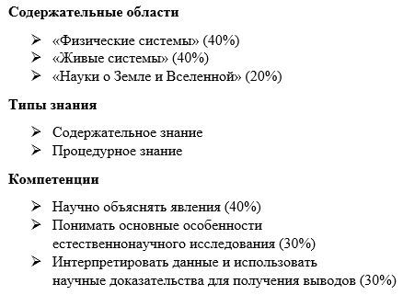
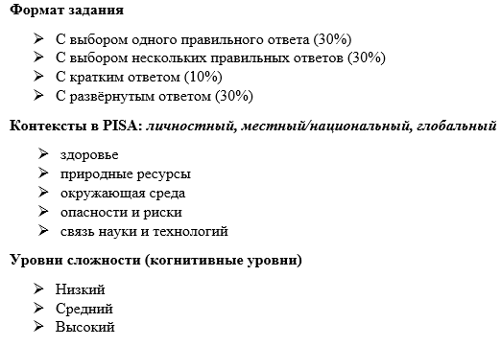
Уточнение концептуальных рамок: естественнонаучная грамотность

Slide 14
Математическая грамотность
«Математическая грамотность – это способность индивидуума проводить математические рассуждения и формулировать, применять, интерпретировать математику для решения проблем в разнообразных контекстах реального мира.
Она включает использование математических понятий, процедур, фактов и инструментов, чтобы описать, объяснить и предсказать явления.
Она помогает людям понять роль математики в мире, высказывать хорошо обоснованные суждения и принимать решения, которые необходимы конструктивному, активному и размышляющему гражданину.»

Slide 15
Уточнение концептуальных рамок: математическая грамотность (PISA 2021)

Slide 17
ЭЛЕКТРОННЫЙ БАНК ЗАДАНИЙ ДЛЯ ОЦЕНКИ ФУНКЦИОНАЛЬНОЙ ГРАМОТНОСТИ https://fg.resh.edu.ru/

Slide 18
Диагностические работы PISA
http://skiv.instrao.ru/
fioco.ru
http://www.centeroko.ru/

Slide 19
Теперь главное - не накапливать знания, а уметь их применять.

Slide 20
Область компетентности | Высокий уровень компетентности | Средний уровень компетентности | Низкий уровень компетентности
Работа с текстом: поиск информации | Работать с текстом, содержащим недостаточно надежную и противоречивую информацию | Соединить несколько единиц информации, содержащейся в тексте с малознакомым содержанием | Найти информацию, прямо сформулированную в тексте со знакомым содержанием
Работа с текстом: интерпретация | Продемонстрировать полное и детальное понимание неоднозначного и противоречивого текста | Истолковывать значение всего текста и его частей | Понять главную идею текста и его частей
Работа с текстом: оценка и размышление | Оценить противоречивую информацию иформулировать гипотезы на основе длинных и сложных текстов | Оценивать информацию в тексте, содержание которого не ограничивается житейским опытом | Использовать личный опыт и дополнительные знания для объяснения текста со знакомым содержанием
Математическая грамотность | Выделить в жизненной ситуации проблему, решаемую средствами математики, построить модель решения | Установить связи и интегрировать материал из разных областей математики | Воспроизвести факты и методы, выполнить вычисления
Естественно - научная грамотность | Создавать объяснительные и прогнозирующие модели, оценивать альтернативные точки зрения | Использовать естественно - научное знание для объяснения и прогнозирования природных явлений | Привести пример, подтвердить уже сформулированный вывод

Slide 22
Структура измерительных материалов PISA
Ведущий компонент в 2021 г.
Креативное
Мышление
Разрешение проблем
Глобальные
компетенции
Читательская
грамотность
2009, 2018, 2027
Естественно–научная
грамотность
2006, 2015, 2024
Математическая
грамотность
2003, 2012, 2021
Ведущий компонент в 2021 г.
Ведущий компонент в 2024 г.
Финансовая
грамотность

Slide 23
Особенности заданий для формирования и оценки функциональной грамотности
Задачи, поставленные вне предметной области и решаемые с помощью предметных знаний
В каждом из заданий описываются жизненная ситуация, как правило близкая понятная учащемуся
Контекст заданий близок к проблемным ситуациям, возникающим в повседневной жизни
Ситуация требует осознанного выбора модели поведения
Вопросы изложены простым, ясным языком
Требуется перевод с обыденного языка на язык предметной области (математики, физики и др.)
Используются разные форматы представления информации рисунки, таблицы, диаграммы, комиксы и др.

Slide 24
Отличие функциональной грамотности от академической
Академическая грамотность
Функциональная
Моделирует ту или иную область научного познания
Моделирует реальную жизненную ситуацию
Предполагает развитие причинно – следственного линейного мышления
Ориентирует на нелинейное мышление
Конструируется на базе классической системы формирования понятий
Конструируется на базе инновационной идеи
Обучающиеся осваивают систему понятий конкретной науки
Обучающиеся осваивают систему предметных знаний, как средства решения задач в реальных ситуациях

